Slide 1
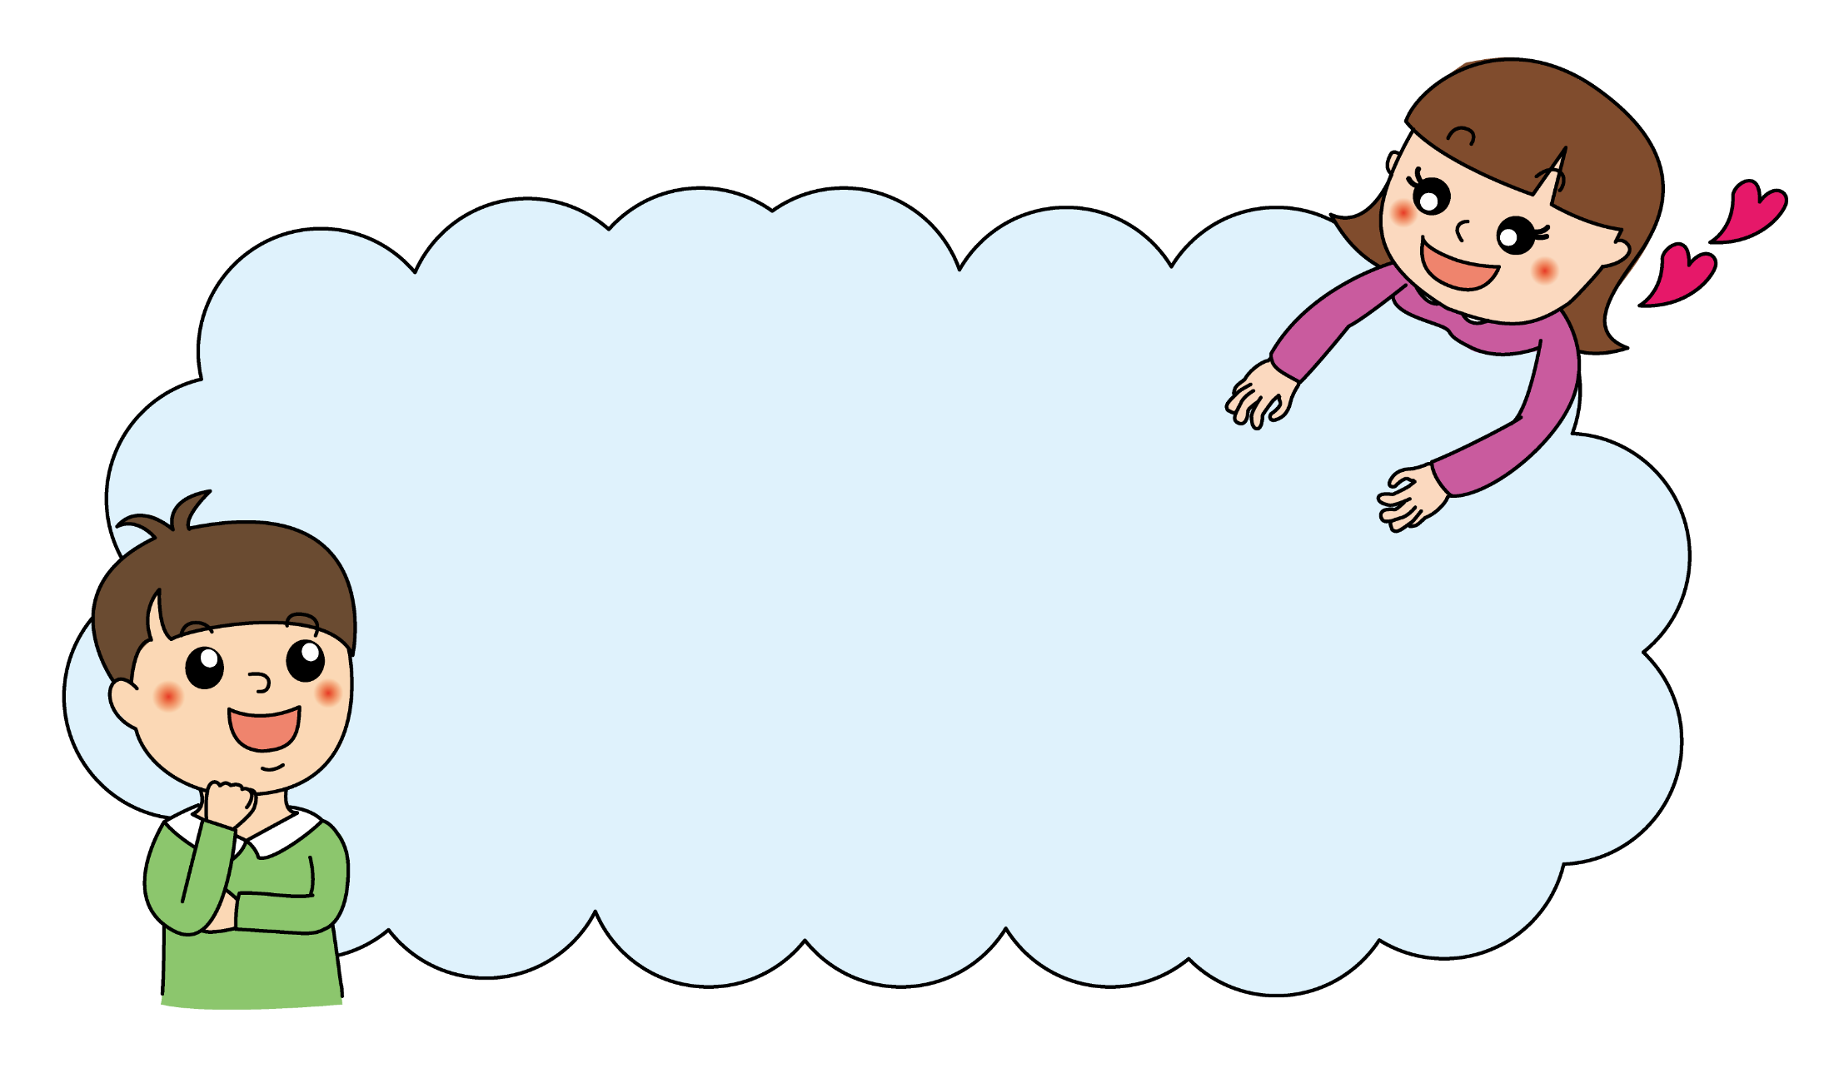
かね か か かんが
お金の貸し借りを考える
ーお金のこまった、どうする？ー
かね

Slide 2
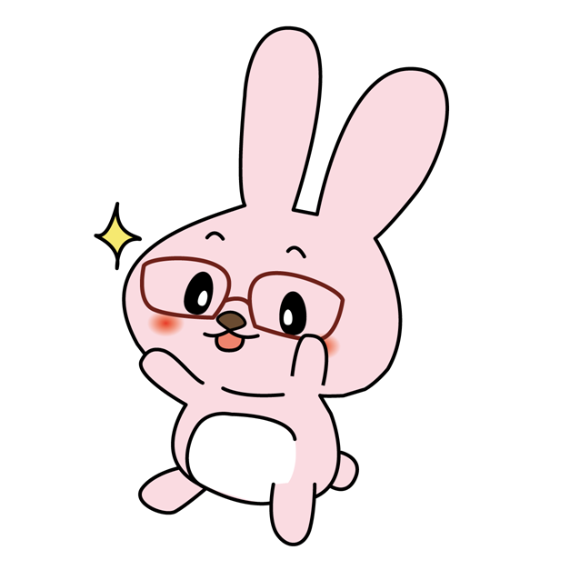
あれもほしい！これもほしい！
そんな時、どうする？
とき
Notes:
みなさんは、おこづかいやお給料をもらったら、何か買おうと思っているのもがありますか？
〈生徒に聞いてみる〉
お金があれば、何でも買える。ほしいもの、みんな買いたいなと思っているかも
しれませんね。
でも、ちょっと待って！
今から、太郎君のお金に困ったときの話を
聞いてください。

Slide 4
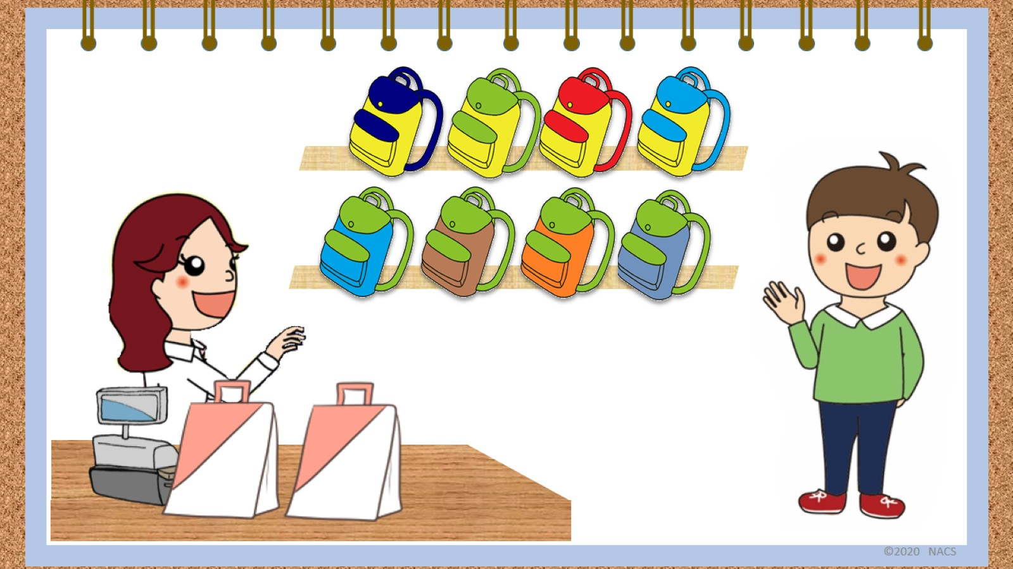

Slide 18
作成：NACS西日本支部 消費者教育研究会
神澤 佳子、経堂 洋子、田村 富美、中村 郁子、藤原 以久子
監修：弁護士 松尾 善紀
メインキャラクター作成 ： AOY CREATE 池田 安理沙

